Slide 1
Besaran Listrik dan Komponen Elektronika

Slide 2
KOMPONEN ELEKTRONIKA

Slide 3
Jenis Komponen Elektronika
Pasif : komponen elektronika yang tidak memerlukan arus listrik untuk dapat bekerja. Tidak seperti komponen aktif, komponen pasif tidak bisa bersifat menguatkan, menyearahkan dan mengubah suatu bentuk energi ke bentuk energi lainnya. Contoh: Resistor, Kapasitor (Kondensator), Induktor, Transformator
Aktif: komponen elektronika yang memerlukan arus listrik untuk dapat bekerja. Contoh: Dioda, transistor, Integrated Circuit (IC)

Slide 4
Satuan komponen elektronika pasif
Resistor = Ohm (Ω)
Kapasitor = Farad (F)
Induktor = Henry (H)
Skala satuan
Skala membesar
Kilo = 10³
Mega = 10⁶
Giga = 10⁹
Tera = 10¹²
Skala mengecil
Mili = 10⁻³
Mikro = 10⁻⁶
Nano = 10⁻⁹
Piko = 10⁻¹²
Femto = 10⁻¹⁵

Slide 5
ANEKA MACAM RESISTOR

Slide 6
Kode warna Resistor

Slide 7
RESISTOR VARIABEL TAHANAN GESER/TRIMPOT/POTENSIOMETER

Slide 8
ANEKA MACAM KAPASITOR

Slide 9
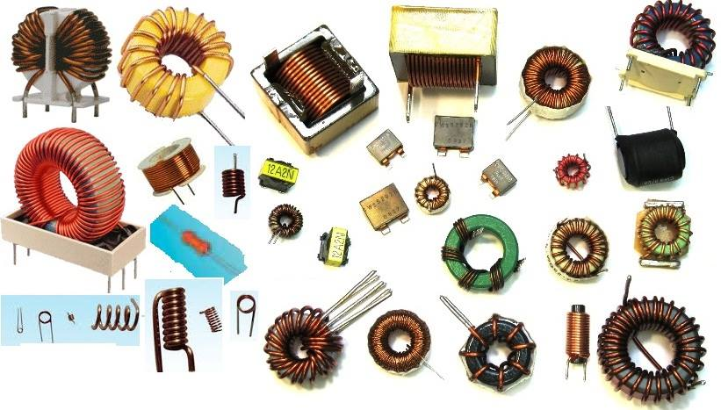
Aneka macam induktor

Slide 10
ANEKA MACAM KOMPONEN

Slide 11
ANEKA MACAM DIODA

Slide 12
ANEKA MACAM TRANSISTOR

Slide 13
TRANSFORMATOR

Slide 14
SIMBOL TRANSFORMATOR

Slide 15
TRANSFORMATOR STEPDOWN

Slide 16
THYRISTOR UNTUK 3 FASA

Slide 17
OPTO TRIAC 4,5 DAN25 A

Slide 18
SOLDER DAN PERANGKATNYA

Slide 19
ANEKA MACAM SAKLAR

Slide 20
BATERAY KERING

Slide 21
Microprocessors

Slide 22
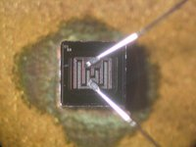
Transistor

Slide 23
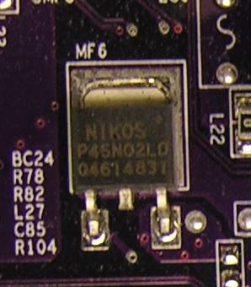
Field effect transistor

Slide 24
Beberapa Besaran Listrik
Tegangan (voltage) = perbedaan potensial listrik antara dua titik dalam rangkaian listrik, satuan volt (V)
Arus (current) = muatan listrik yang timbul dari pergerakan elektron dalam rangkaian listrik. Arus akan terjadi jika ada beda potensial antara dua titik, satuan arus adalah ampere (A)
Arus listrik yang hanya mempunyai satu polaritas disebut arus DC (direct current)
Arus yang mempunyai dua polaritas (+ dan -) disebut arus AC (alternating current)
Hambatan (resistansi/resistance) = perbandingan antara tegangan dengan arus listrik yang melewatinya, satuan Ohm (Ω)
Daya (power) = Energi yang diberikan pada elektron tiap satuan waktu, satuan watt (W)
Induktansi = sifat dari rangkaian elektronika yang menyebabkan timbulnya potensial listrik secara proporsional terhadap arus yang mengalir pada rangkaian tersebut, satuan Henry
Kapasitansi = jumlah muatan listrik yang dapat dicadangkan sebagai potensial listrik, satuan Farad

Slide 25
Dasar Rangkaian Listrik
Hukum Ohm= besar arus listrik yang mengalir melalui sebuah penghantar berbanding lurus dengan tegangan yang diterapkan kepadanya. Secara matematis
$$I=\frac{V}{R}atau V=IR$$

Slide 26
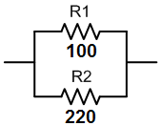
Resistor Seri dan Paralel
Rtotal=R1 + R2 + R3 + R4 + R5
Paralel

Slide 27
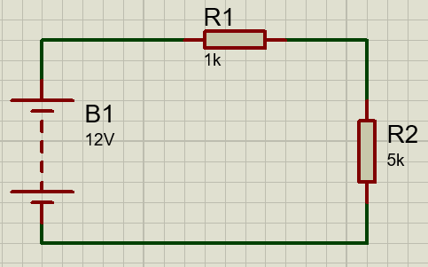
Contoh rangkaian seri saja
Berapa tegangan dan arus pada setiap resistor?

Slide 28
Contoh
Komponen disusun seri maka arus yang mengalir pada komponen sama, namun tegangannya terbagi

Slide 29
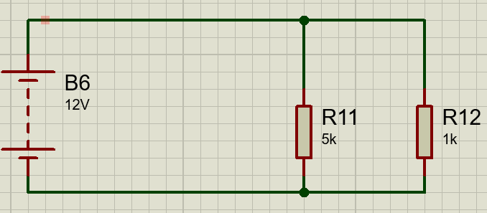
Contoh rangkaian parallel saja
Komponen disusun parallel, maka tegangannya sama, namun arusnya terbagi
Berapakah V pada R1, R2? Berapa arus I1, I2, I3?
I1
I2
I3

Slide 30
atau

Slide 31
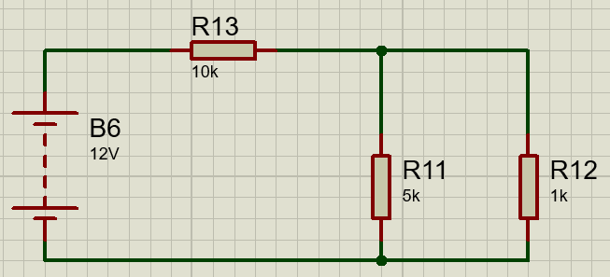
Rangkaian gabungan
Cari tegangan dan arus di setiap resistor

Slide 32
Rangkaian yang lebih kompleks lainnya seringkali tidak dapat hanya diselesaikan dengan hukum Ohm saja
Membutuhkan analisis rangkaian yang lebih kompleks
Hukum Kirchoff (Kirchoff tegangan (loop/mesh), Kirchoff arus (node))
Teorema superposisi, Thevenin, Norton, dll
Dibahas lebih dalam di MK Rangkaian Listrik

